Slide 1
Отечественный опыт налогового стимулирования инновационной деятельности предприятий
Подготовила
преподаватель ПЦК экономических дисциплин
«Колледжа современного образования имени Саида Афанди»
Сулейманова Э.Р.

Slide 2
Налоговое стимулирование инноваций в странах Евросоюза
Молодая инновационная компания получает государственную поддержку в виде:
налогового кредита;
помощи на развитие, в том числе и в виде социальных льгот;
других видов поддержки по истечении 3 лет со дня оказания государственной помощи.

Slide 3
Новые виды государственной помощи инновационным компаниям
На инвестиции и занятость
На недавно созданные компании
На новые компании, созданные женщинами
На адаптацию к новым европейским стандартам в области охраны окружающей среды
Помощь в форме рискового капитала на 1 год
Помощь на консультации и участие в ярмарках
По данным видам помощи правительства стран – членов ЕС имеют право выделять субсидии компаниям до 200 тыс. евро на трехлетний период (14,5 млн рублей).

Slide 4
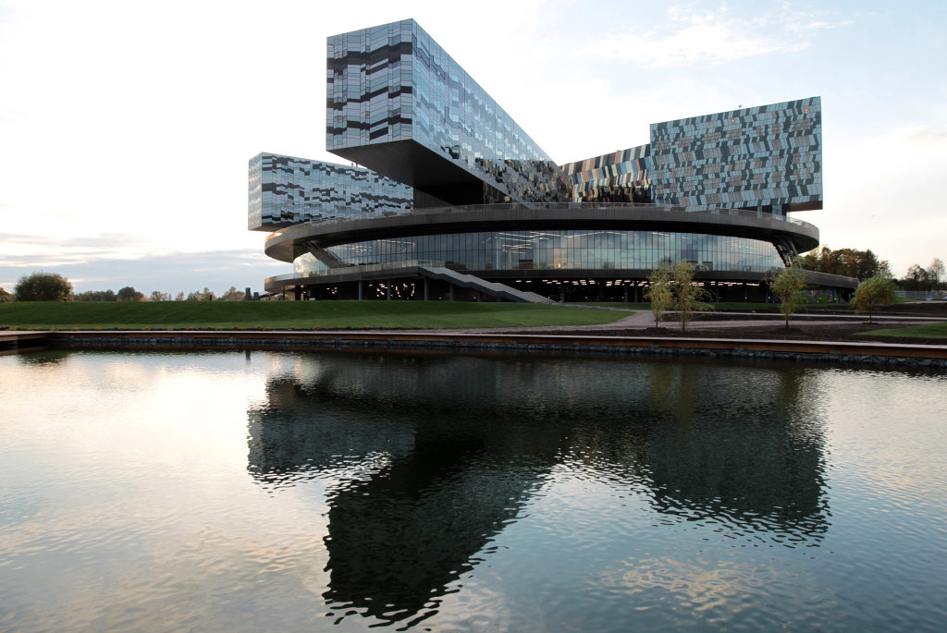
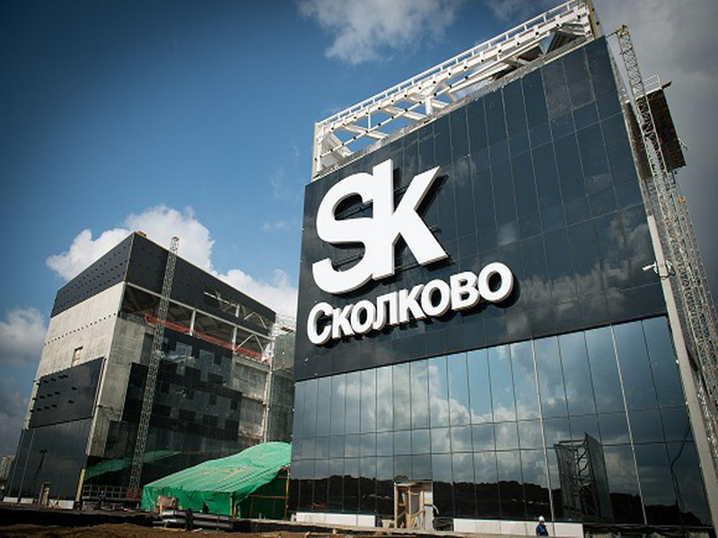
Инновационный центр «Сколково» - научно-технологический инновационный комплекс по разработке новых технологий.
Согласно 25 главе НК РФ, организации, получившие статус участников проекта "Сколково", в течение 10 лет освобождаются от исполнения обязанностей налогоплательщиков.

Slide 5
Льготы организациям-участникам инновационного центра «Сколково»
Освобождение от обязанностей налогоплательщика по налогу на прибыль
Освобождение от обязанностей налогоплательщика по налогу на добавленную стоимость (кроме НДС, уплачиваемого при ввозе товаров в Российскую Федерацию)
Освобождение от налогообложения налогом на имущество организаций
Пониженная ставка страховых взносов – 14%
Возмещение (освобождение от уплаты) таможенной пошлины и НДС в отношении товаров, ввозимых для строительства и оборудования объектов недвижимости в «Сколково» или необходимых для осуществления исследовательской деятельности в «Сколково».
Рис. 2.3 Виды льготы организациям-участникам инновационного центра «Сколково»

Slide 7
Основные сферы субсидирования и льготного налогообложения в РФ
сбор, очистка и распределение воды (57,2 % от общего объема инвестиций). За последний год доля инвестирования увеличилась на 5,9 %.
производство кожи, изделий из кожи и производство обуви (49,2 %). За последний год доля инвестирования сократилась на 2,8 %.
текстильное производство (36,9 %). Доля инвестирования за год увеличилась на 12,6 %
производство, передача и распределение электроэнергии, газа, пара и горячей воды (33,8 %). Доля инвестирования за год сократилась на 4,3 %
научные исследования и разработки (30,2 %) Доля инвестирования за год увеличилась на 3,1 %.

Slide 8
Новые пути инновационного развития страны:
докапитализация Фонда развития промышленности на 20 млрд рублей;
стабильные налоговые льготы для инвесторов, которые готовы вкладывать деньги в проекты импортозамещения;
снижение для инвесторов ставки налога на прибыль до нуля;
распространение режима свободного порта Владивосток на ключевые гавани Дальнего Востока.

Slide 9
СПОСОБЫ СОВЕРШЕНСТВОВАНИЯ НАЛОГОВОЙ ПОЛИТИКИ В ОБЛАСТИ ПРИМЕНЕНИЯ КОРРЕКТИРУЮЩИХ НАЛОГОВ И СУБСИДИЙ
издать принципиально новый федеральный закон, регулирующий инновационную деятельность в стране;
использовать статус «молодой инновационной компании» для стимулирования инновационной деятельности малого и среднего бизнеса в России, как это принято в странах Евросоюза;
предоставлять дополнительные налоговые льготы и субсидии компаниям, сотрудничавшим с малым бизнесом и организациями, занимающимися научно-исследовательскими и опытно-конструкторскими разработками;
предоставлять субсидии и льготы только тем предприятиям, которые проявляют инновационную активность, внедряют результаты научно-исследовательских и опытно-конструкторских разработок в производство и начинают выпускать инновационную продукцию, а также отменять для таких компаний и фирм налог на прибыль;
создавать многочисленные инновационные центры по типу «Сколково», способствующие развитию экономики и выводящие российские предприятия на мировой уровень, делая их конкурентоспособными.

